Slide 1
ⅠプランＢコース② 株式会社〇〇 社内研修資料（例）
この社内研修資料（例）はあくまでも参考例です。
必ず「申請の手引き」「よくある質問」で詳細を確認して、
各申請企業ごとの社内研修資料を作成してください。
介護離職防止のための支援制度について
年 月 日 時 ～ 時
【ポイント】
①社内調査等の結果、整備した社内制度の説明は
人事労務担当者等
②研修会等で収集した情報提供の説明は
研修会等の参加者

Slide 2
本日の研修内容
【必須】PTにおける検討内容、
整備した社内制度の内容説明
2. 【必須】都の研修会等で収集した知識の情報提供
3. 質疑応答
（※ 奨励金の取組順とは異なります）

Slide 3
１．PTにおける検討内容、
整備した社内制度の内容説明
・ プロジェクトチームにおける検討内容
【ポイント】
作成にあたっての注意点
「(様式)社内周知用」
を用いて説明すること

Slide 4
１．PTにおける検討内容、
整備した社内制度の内容説明
・ 整備した社内制度内容
・（例示）この度、我が社では介護休業制度を整備しました
・（例示）この度、我が社では
介護サービス利用支援制度を整備しました
整備した制度の概要
整備した制度の概要

Slide 5
１．PTにおける検討内容、
整備した社内制度の内容説明
（例示）この度、我が社では
円滑な介護休業等の取得促進及び
仕事との両立に向けた社内制度を
整備しました
・プロジェクトチームの設置
・社内体制の検討（面談聞き取りシートなど）
整備した社内体制の概要

Slide 6
１．PTにおける検討内容、
整備した社内制度の内容説明
（例示）このたび、我が社では
介護と仕事の両立支援制度を整備しました
（追加取組）ジョブリターン制度を整備した場合は、
ジョブリターン制度の内容も周知
整備した制度の概要
整備した制度の概要

Slide 7
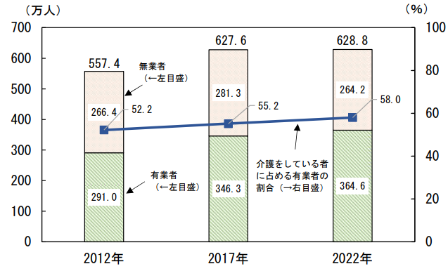
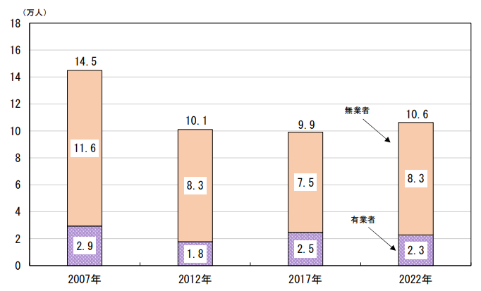
２．都の研修会等で収集した知識の情報提供
介護と仕事の両立が求められる背景①（例示）
５年前に比べ、介護をしている者に占める有業者の割合は上昇している。
介護や看護を理由に過去１年間に、前職を離職した人数は全国で約10.6万人。
■介護をしている者に占める、有業者の割合の推移
（令和4年度「就業構造基本調査」）
■介護・看護のために過去1年間に、前職を離職した者の推移
（令和4年度「就業構造基本調査」）

Slide 8
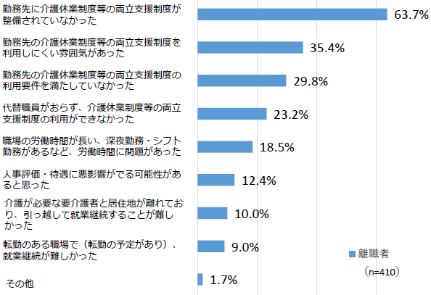
２．都の研修会等で収集した知識の情報提供
介護離職に繋がりやすい職場とは（例示）
出典：三菱UFJリサーチ＆コンサルティング「仕事と介護の両立等に関する実態把握のための調査研究事業報告書」（労働者調査）（令和3年度厚生労働省委託調査）

Slide 9
３．質疑応答

